Slide 1


2026 腾讯开悟人工智能全球公开赛
线下答辩
智能体决策算法 · 中部赛区
赛道信息
D01-智能体决策算法
答辩团队
FedExing
团队编号
T2600875
演讲人
郭鸿毅 · 周德诺 · 古天豪

Slide 2

目录
四段式讲清：赛题、算法、创新、落地
01
赛题理解
02
算法设计
从绝悟发展与赛题目标出发，明确智能体应学会什么。
用网络、PPO、特征、奖励、工程五层构成训练闭环。
03
创新挖掘
04
未来展望
解释每个设计为什么能提高样本效率和训练稳定性。
给出可继续优化的算法/工程路线与泛化应用。
02

Slide 3
赛题理解
绝悟从模仿学习走向自博弈与通用智能体基座
2018
2019
2020
2021
2021+
监督学习
自博弈强化学习
全英雄开放
BP + 全局博弈
跨场景基座
复刻职业操作
跻身顶尖业余
3 个月完成
1v1 → 5v5 进阶
高难模式
胜率 96.2%
BP 胜率测算
临场动态调策
从游戏到产业
多智能体泛化
96.2%
3个月
BP
2020 高难模式胜率
从 1v1 到 5v5
临场动态决策
03

Slide 4
赛题理解
核心目标不是“会动”，而是围绕推塔目标形成可迁移策略
训练目标
让 agent 在训练中逐渐感知英雄身份、理解游戏特性，并把操作选择收敛到“率先推掉敌方第一座塔”。
基本操作
进阶博弈
现实约束
开局走中、保持距离、减少受控与被击、残血撤退、跟随兵线进塔。
技能连招、释放时机、拿血包、打野怪、越塔强杀、塔外磨塔、硬推塔。
算力与时间有限，设计必须提升训练效率，并平衡效果、稳定性与可复现。
设计原则：把先验知识写进观测、动作偏置、奖励分组和训练工程，而不是只堆训练轮次。
04

Slide 5
算法设计
五层闭环把 PPO 从“能训练”推进到“可诊断、可恢复、可扩展”
网络架构
PPO 核心
MLP + LSTM + Multi-Head Output
Clip + 熵正则 + 梯度裁剪
高效 PPO
智能体
特征工程
奖励设计
Obs Builder：位置/数值/实体
Reward Groups + 零和机制
系统工程
Workflow + Config + 监控 + 断点恢复
05

Slide 6
算法设计 · 网络架构
实体专属编码 + 时序公共特征 + 多头输出，让策略同时理解对象和目标
动作先验
5类实体
专属 MLP
时序融合
公共特征
输出头
Target Embedding + 动态 Bias：基于血量、距离、存在性在 logits 注入偏好，冷启动更快。
英雄 / 小兵 / 塔
子弹 / 河道蟹
32–128 维
友敌独立 FC
Concat → LN
LSTM(512) → LN
dim_public
256
5 Value 头
6维组合动作
关键收益
敌我语义分离避免参数干扰；多任务价值头让 farm / kda / damage / push / state 可分项诊断。
06

Slide 7
算法设计 · PPO 核心
PPO 更新被做成有护栏的闭环：限制步长、保留探索、监控崩溃
Clip
熵正则
梯度护栏
监控恢复
ε = 0.2
约束策略更新幅度
var_beta 0.005 → 0
线性退火
梯度裁剪 + Adam
1e-4 → 5e-5
KL 散度 + Adam state
断点续训不重置
多任务优势融合
训练安全性
5 个 Value 头独立计算 Advantage，再按权重融合，减少单一价值函数对多目标任务的拉扯。
KL 双侧截断 ，配合梯度与熵退火监控，提前发现策略崩溃。
07

Slide 8
算法设计 · 特征工程
Obs Builder 同时保留局部关系、全局地图语义与连续数值细节
双重位置编码
数值分桶
相对位置：41 桶 + 归一化
全局位置：30 桶 + 残差
兼顾局部对位与地图控制
HP / EP / Money / CD
离散桶 + 比例值 + 边界
保留阶段语义与连续信息
设计取舍
特征不是简单堆维度，而是把“距离、阶段”拆成网络容易学习的稳定信号。
08

Slide 9
算法设计 · 奖励设计
21 项奖励压缩成 5 组可诊断目标，并通过零和差分对齐对抗任务
farm
kda
damage
push
state
经济
战斗
伤害
推进
状态
tower_hp_point 5.0
win_loss 2.0
零和机制
我方得分 - 敌方得分 = 最终奖励
一阶差分作为本帧奖励增量
关键权重
hp_point 2.0
death -1.2
推进目标成为最强信号，战斗与状态奖励服务于推塔
09

Slide 10
算法设计 · 系统工程
训练工程把模型迭代、对手采样、监控和恢复做成稳定流水线
对手池
训练循环
60s 监控
断点恢复
85% selfplay
15% common_ai
30% 历史模型采样
PPO 更新
多头价值诊断
合法动作比例
value_loss
KL / gradient_norm
var_beta
Disaster Recovery
崩溃续接
退火进度安全
核心亮点
多任务 Value 头 + 友敌独立编码 + 双重位置编码 + 零和奖励 + Resume 安全退火。
10

Slide 11
创新分析 · 网络架构
网络创新的核心，是把“对谁、在哪里、打谁”写进结构
友敌独立 FC 层
双重位置编码
动态 Target Bias
友方低血量意味着撤退，敌方低血量意味着追击；语义对称但行为相反，共享参数会互相干扰。
相对位置学习对位关系，全局位置学习地图控制；两套语义互补，避免单一编码偏置。
在 logits 中加入“血量低 + 距离近”先验偏置，冷启动阶段更容易探索有效攻击对象。
11

Slide 12
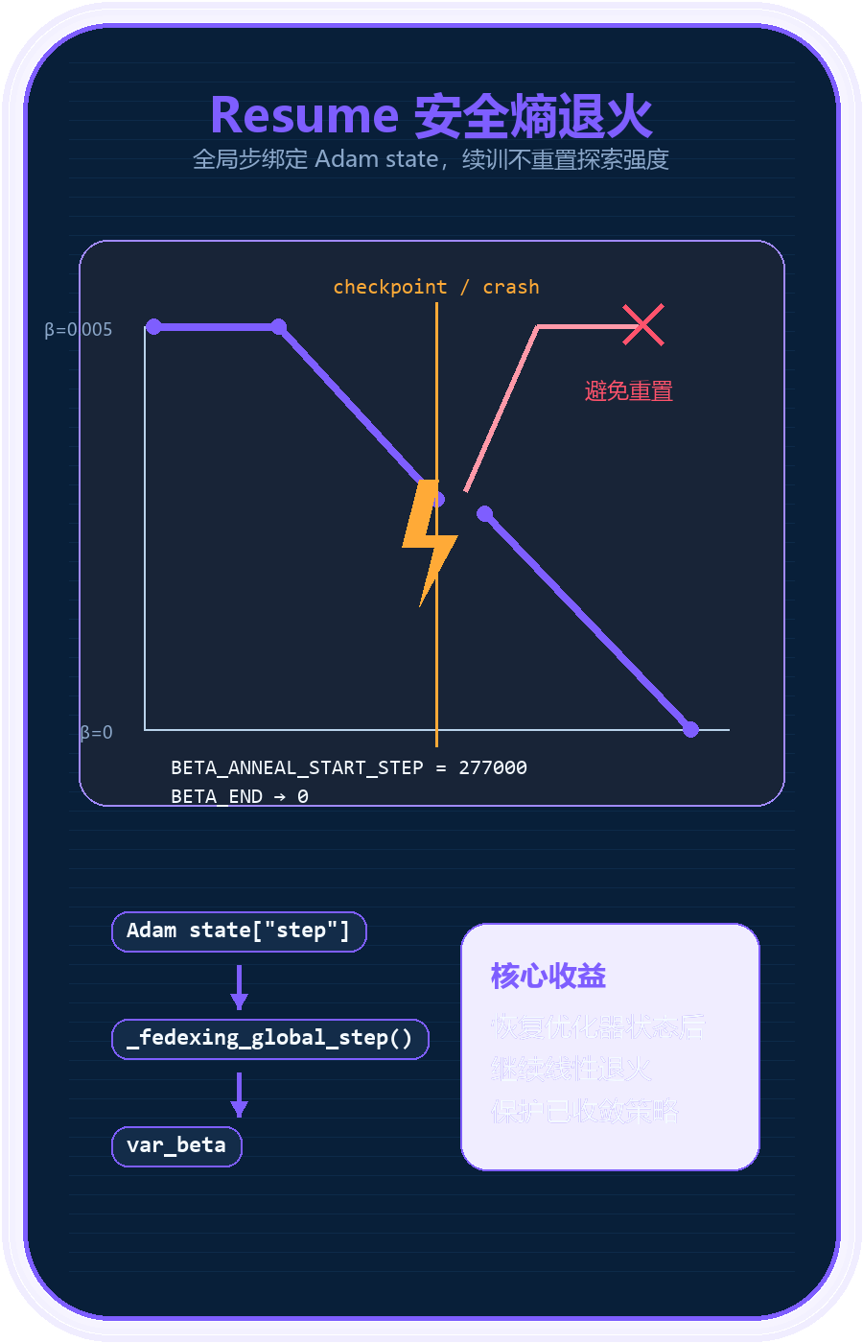
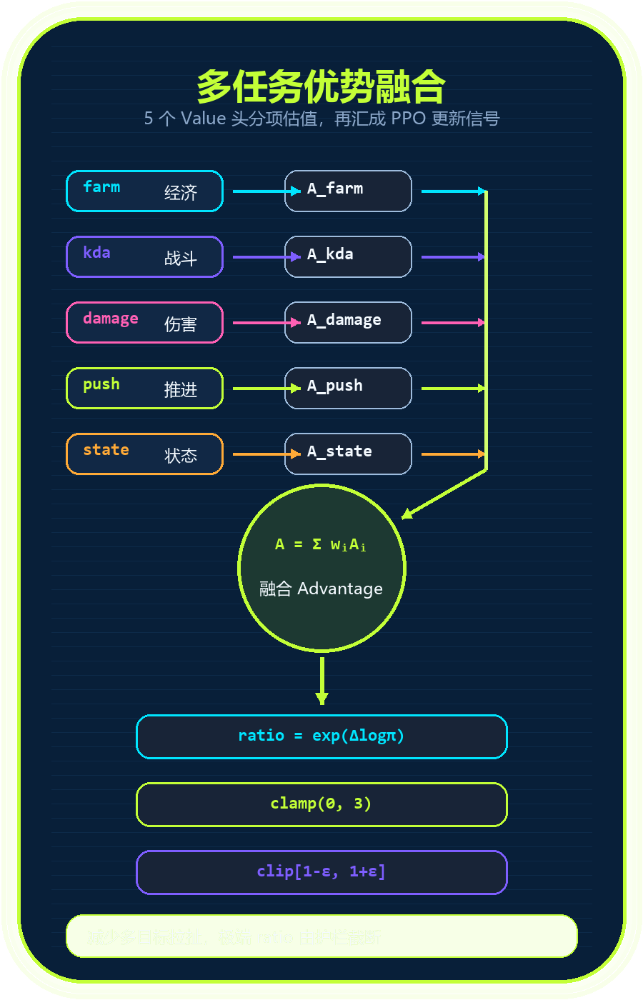
创新分析 · PPO 核心
让 PPO 在多目标对抗中稳定更新，而不是被单一奖励或异常梯度带偏。
12

Slide 13
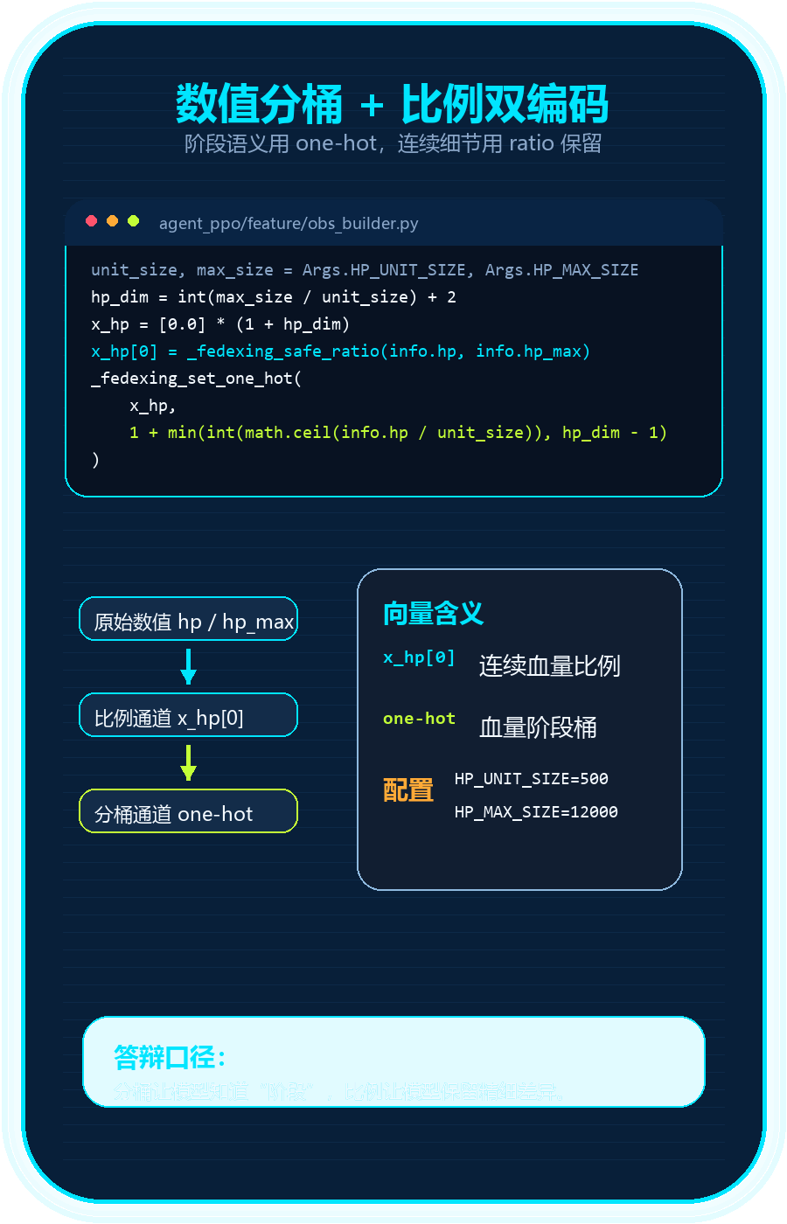
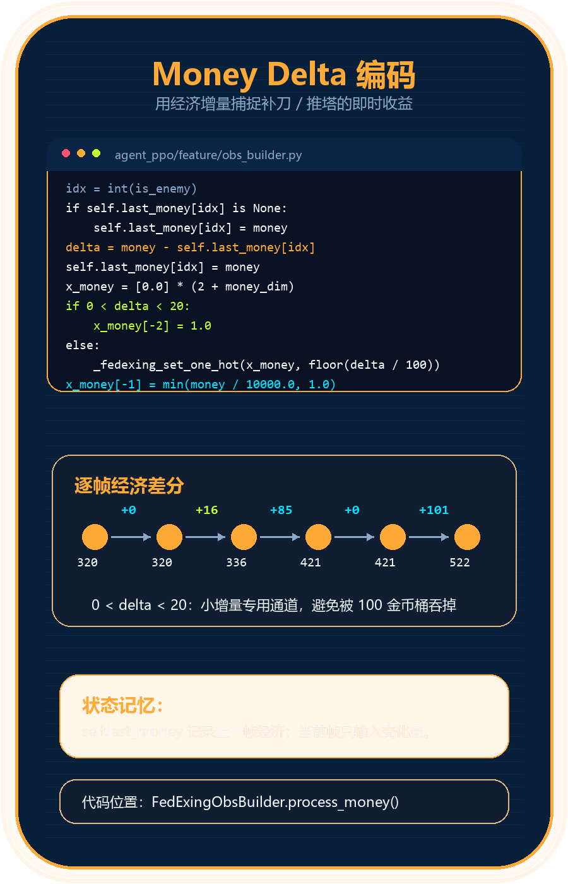
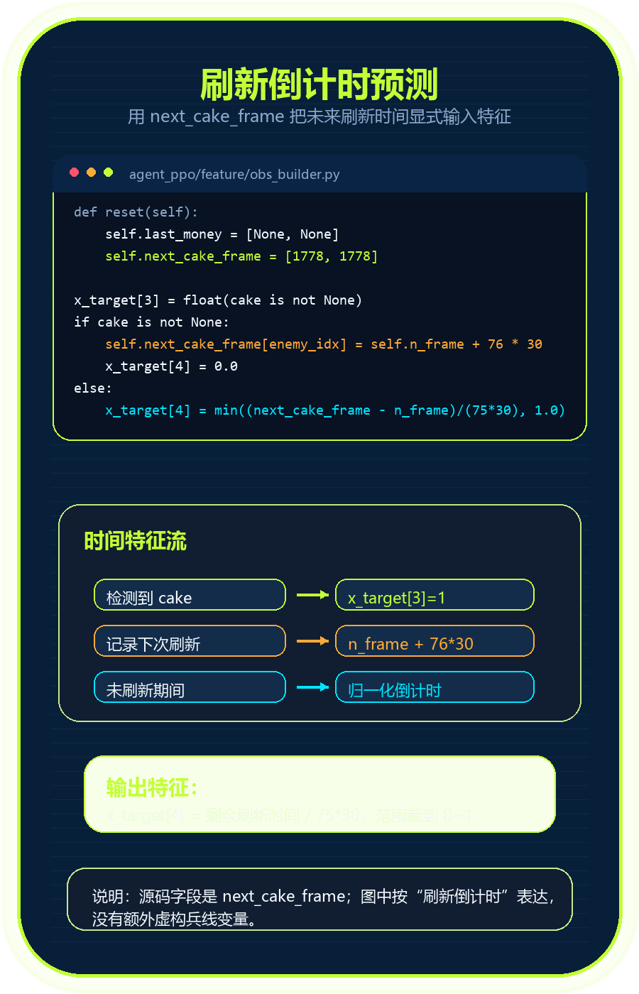
创新分析 · 特征工程
特征创新用“双通道”保留阶段语义和连续细节
13

Slide 14
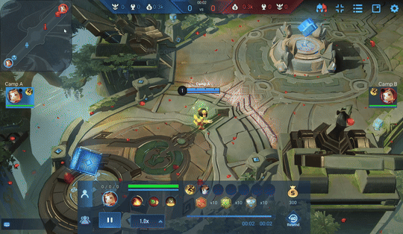
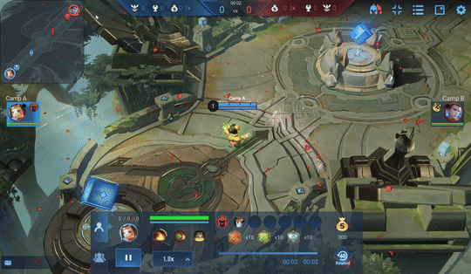
创新分析 · 奖励设计
奖励创新把稀疏胜负拆成可学习、可诊断、可反摆烂的信号
多任务分组奖励
21 项原始奖励归为 5 组，对应 5 个独立 Value 头，可定位能力短板。
零和 + 一阶差分
用“我方-敌方”消除绝对值膨胀，只奖励状态变化，不奖励静态占位。
防摆烂惩罚项
base_idle / grass_idle / tower_edge_idle 直接惩罚挂机与局部最优。
结果：奖励函数不只是“给分”，而是在引导智能体形成推进节奏。
14

Slide 15
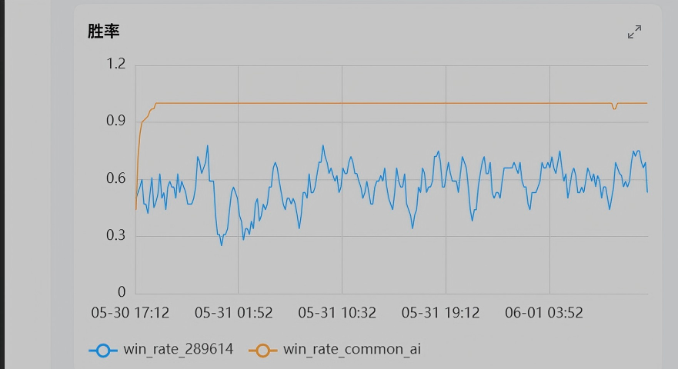
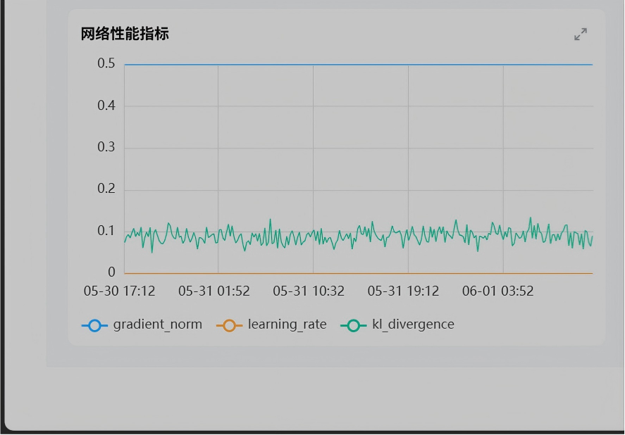
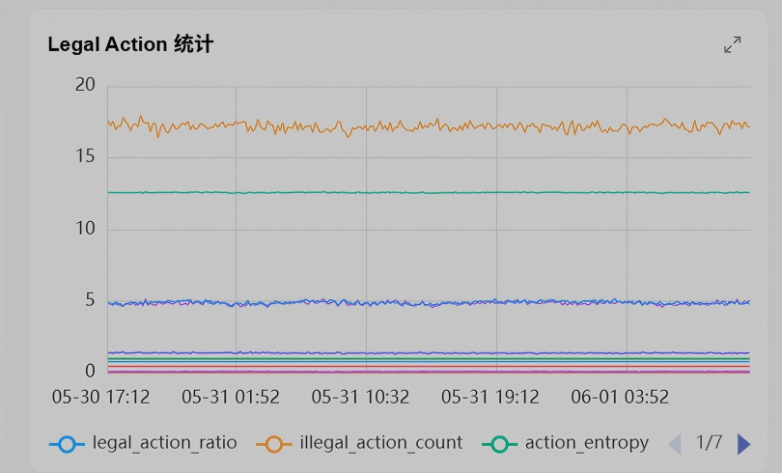
创新分析 · 系统工程
系统工程创新让训练过程抗遗忘、可恢复、可观测
Selfplay + 历史采样
断点续训
全程监控
85% 最新模型 + 15% common_ai，且 30% 概率采样历史模型，缓解策略遗忘。评估时选用模型池中的模型，不只以comman_ai作为评估对象
Disaster Recovery 自动处理崩溃；恢复后接续训练状态和退火进度。
60 秒上报梯度、退火、KL、合法动作比例，支持训练健康度判断。
工程价值
在算力有限的赛题中，稳定续训和可诊断比单次训练峰值更重要。
15

Slide 16
未来展望 · 算法优化
后续算法优化优先提升探索效率、对手采样质量与价值尺度稳定性
1.1 RND
1.2 PSP
1.3 Value Norm
内在好奇心为稀疏奖励补探索信号
算力：+30%，速度约 -25%，样本效率 2-3 倍
按历史胜率优先采样“打不过的”模型。
算力：几乎无变化；策略提升更稳定。
对 5 个 Value 头做 Running Mean/Std 归一化。
算力：+5%；显著提升训练稳定性。
16

Slide 17
未来展望 · 工程优化
工程侧优先减少冗余计算，把有限算力换成更高吞吐
共享编码器
5 类实体先共享底层 Encoder，再分支
参数量 -40%，推理速度 1.5×
PER
按 TD-Error 优先采样高价值 transition
算力 +10%，样本效率 +30-50%
动态 Batching
按 LSTM 序列长度动态组 batch
GPU 利用率 +20%，训练速度 +30%
17

Slide 18
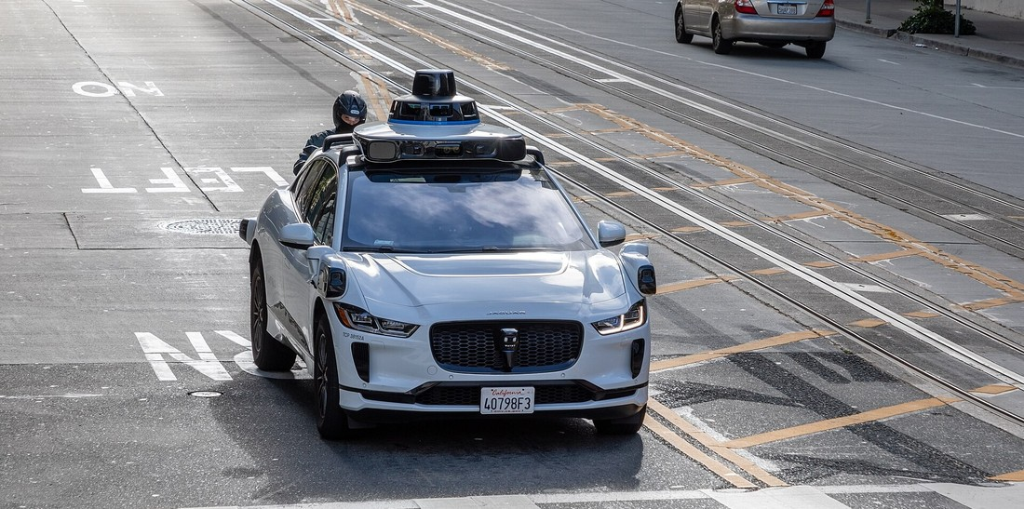
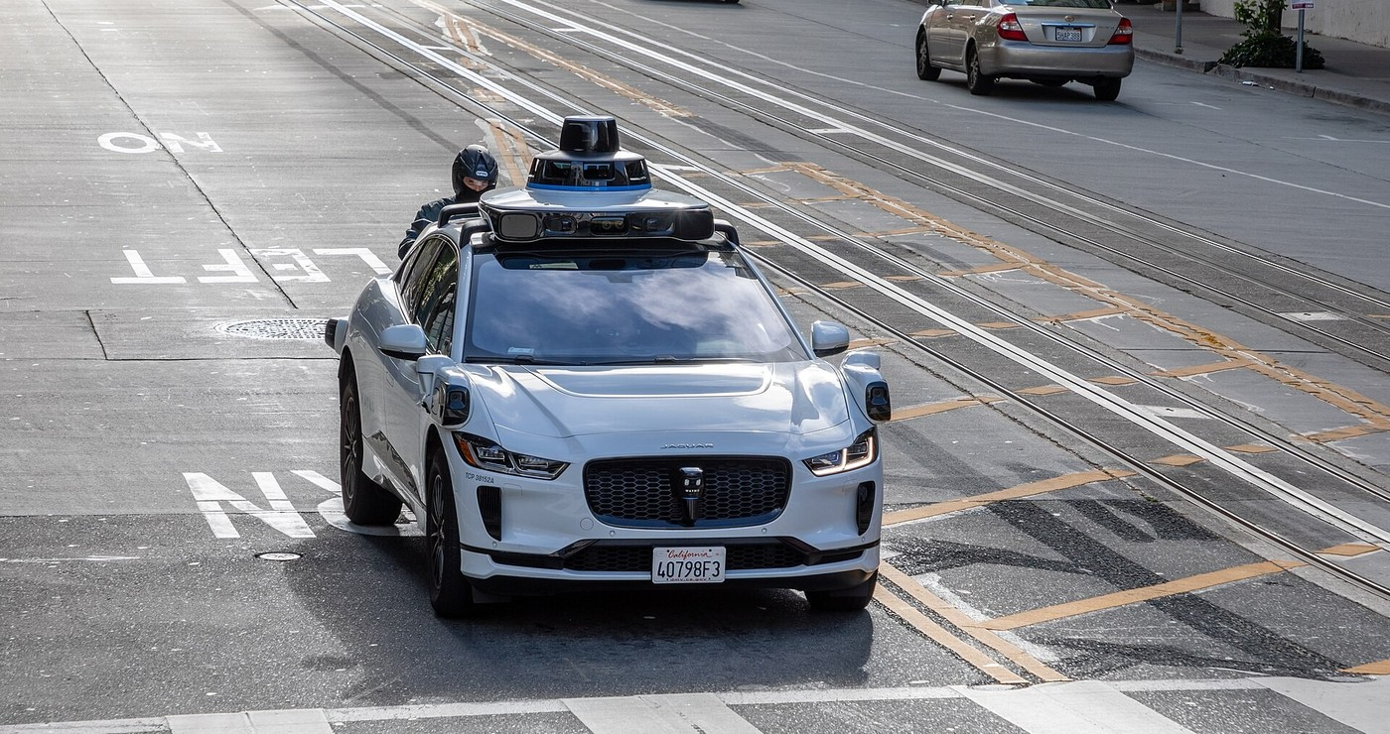
未来展望 · 泛化应用
对象、位置、价值信号可迁移到多目标决策
推荐系统
推荐系统
排序本质上也是多目标取舍
多价值头
CTR / 停留 / 转化等目标分解
短视频推荐
多目标排序
商品排序
CTR / 停留时长 / 转化
对象编码
用户、物品、上下文分通道建模
信息流召回
用户 × 物品 × 上下文
位置编码
时间戳与列表位置共同影响决策
广告排序
自动驾驶
从动作合法到安全可执行
对象通道
自车、他车、行人、道路元素
城市 NOA
双重位置
相对距离与全局道路坐标
高速 L4
道路参与者与安全约束
安全约束
过滤不可执行或高风险动作
RoboTaxi
仿真评估
图片来源：Wikimedia Commons；泛化方向为建模思想迁移，不表示当前模型已完成场景验证。
18

Slide 19
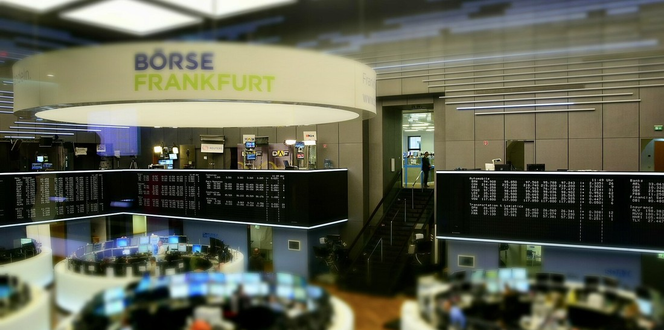
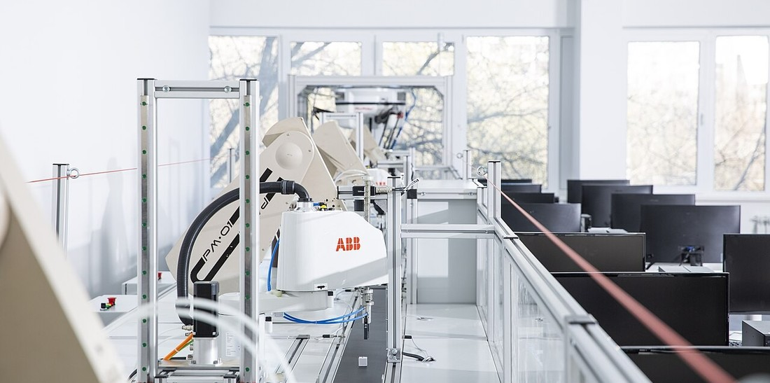
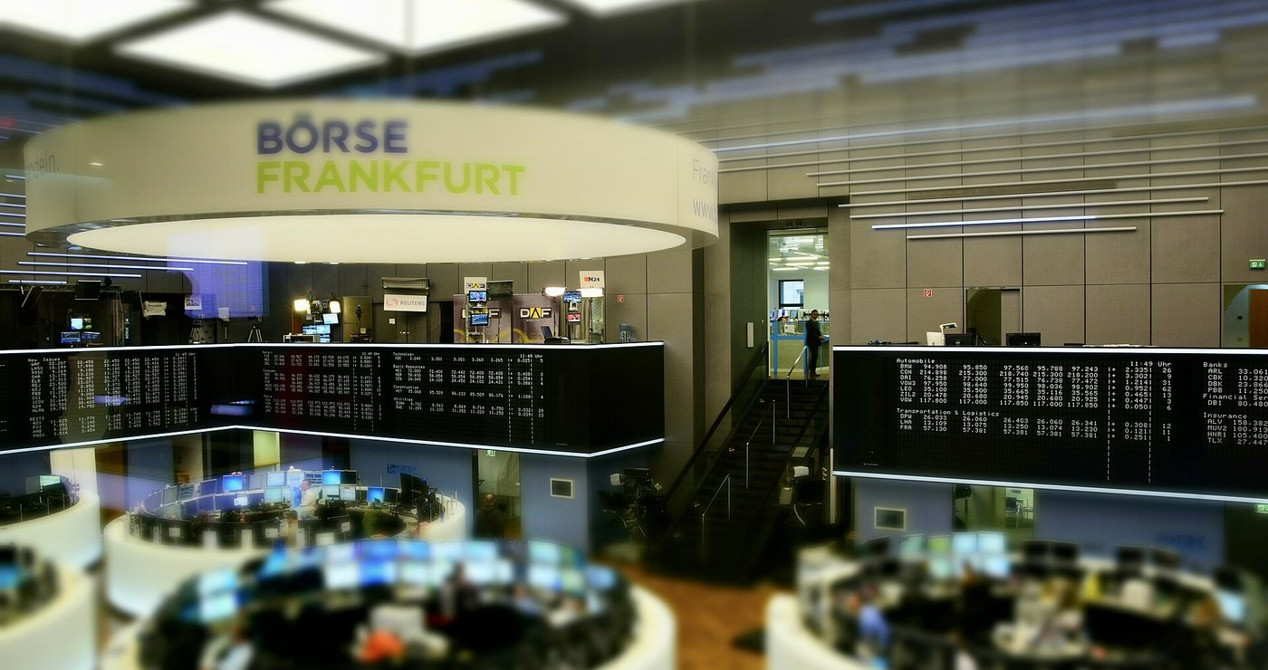

未来展望 · 泛化应用
风险约束与稳定控制适合复用多目标价值建模
量化交易
面向不同市场状态的策略演化
多目标价值
收益、风险、回撤分项评估
做市策略
历史采样
用不同市场阶段模拟对手分布
风控执行
收益、风险与回撤并存
熵退火
前期探索，后期收敛到稳定策略
资产配置
市场仿真
工业控制
安全边界下的连续优化
数值分桶
温度、压力、流量阶段化表示
智能电网
价值分组
能耗、质量、设备寿命分项诊断
化工反应釜
设备状态与工艺目标耦合
兜底规则
异常状态下优先保证可控与安全
半导体制造
工艺调参
图片来源：Wikimedia Commons；泛化方向为建模思想迁移，不表示当前模型已完成场景验证。
19

Slide 20
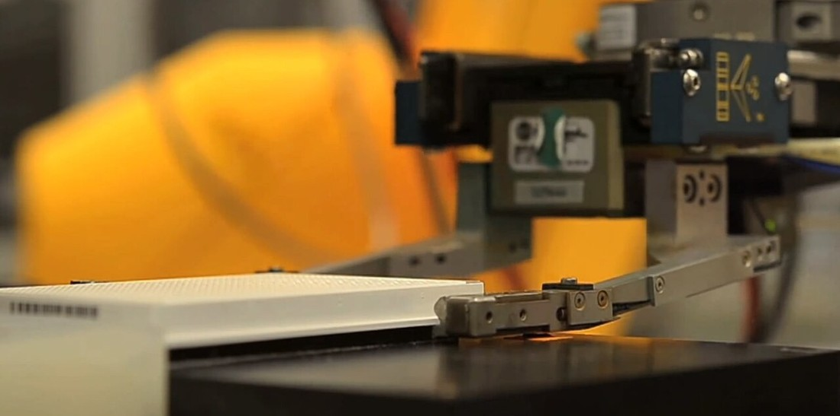
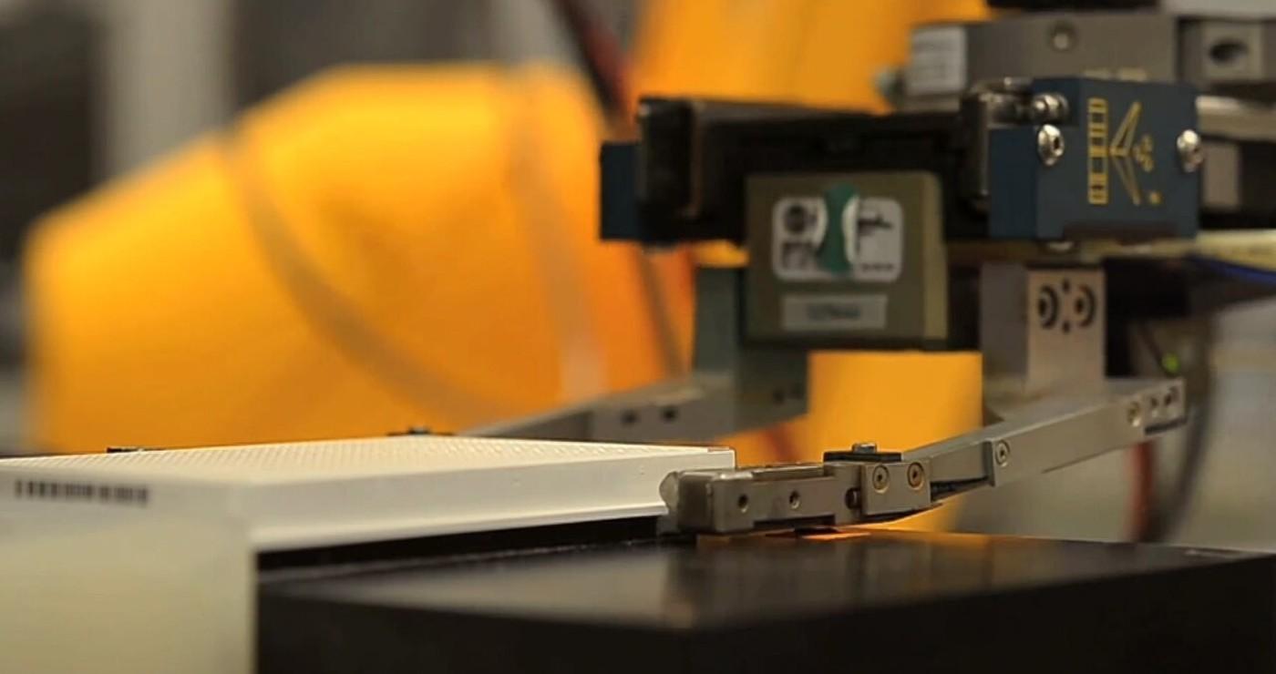
未来展望 · 泛化应用
合法动作与多目标价值对齐是机器人和 RLHF 的共性
机器人
组合动作需要安全过滤
对象编码
自身、障碍物、目标物分离
机械臂
组合动作
离散技能 + 连续控制参数
足式机器人
目标、障碍与动作安全
Fallback
越界或异常动作回退到安全动作
四旋翼
移动抓取
RLHF 对齐闭环
RLHF
价值头可对应多维对齐目标
多价值头
Helpfulness / Safety / Honesty
大模型对齐
Prompt
Response
KL 监控
限制策略偏离初始模型过远
人类反馈
诊断体系
分别观察各目标收益与冲突
安全约束
Value
Feedback
偏好学习
图片来源：Wikimedia Commons；泛化方向为建模思想迁移，不表示当前模型已完成场景验证。
20

Slide 21
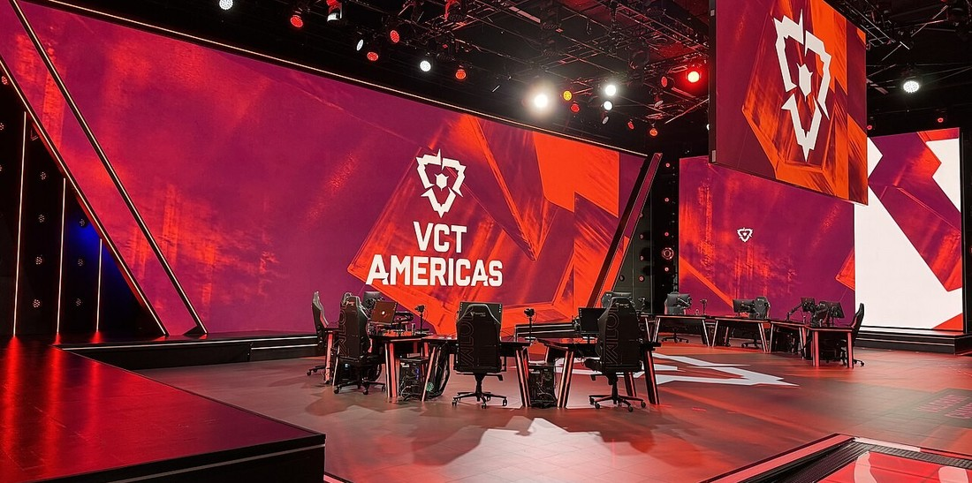
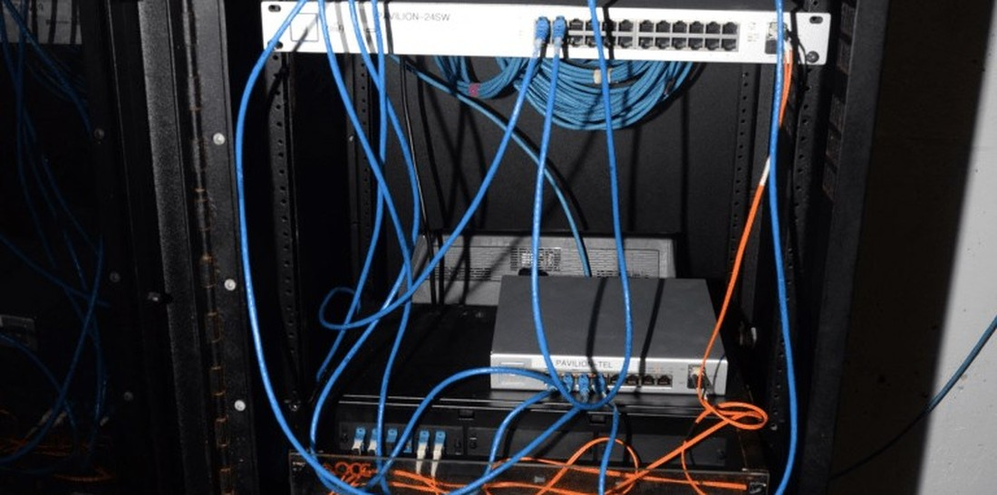
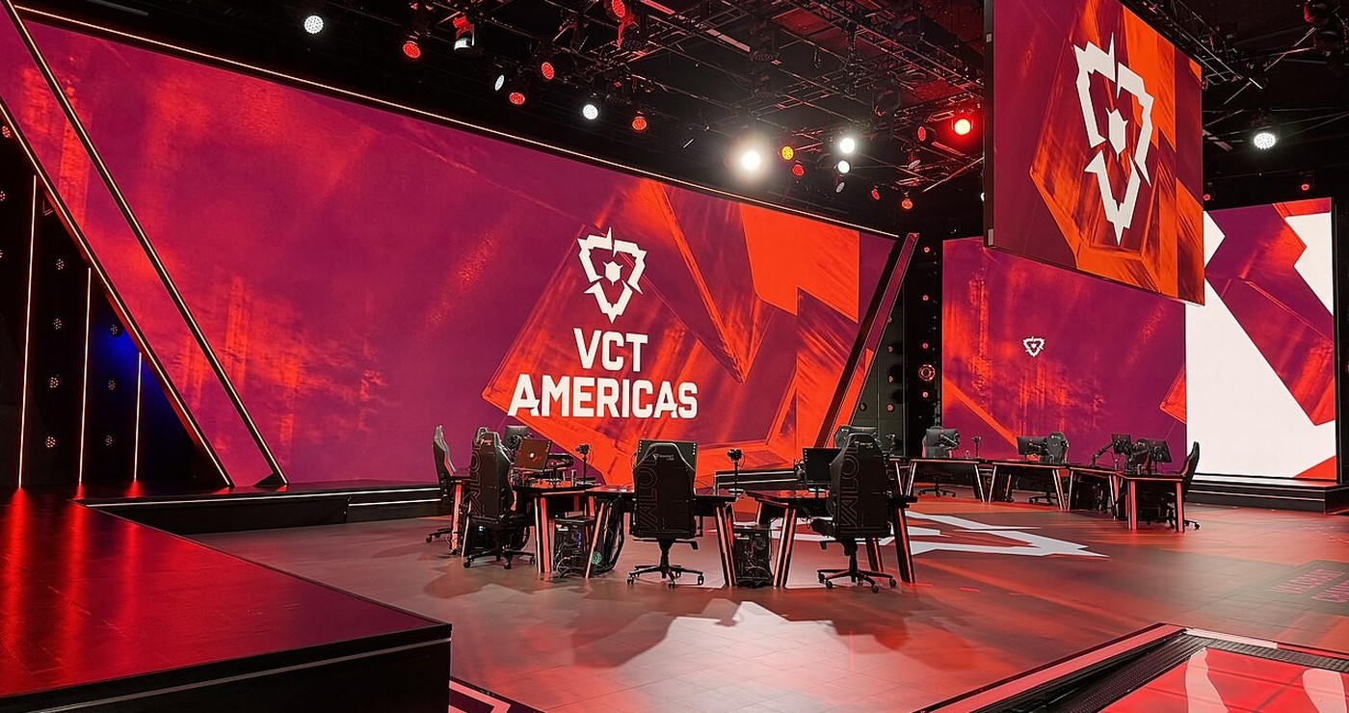
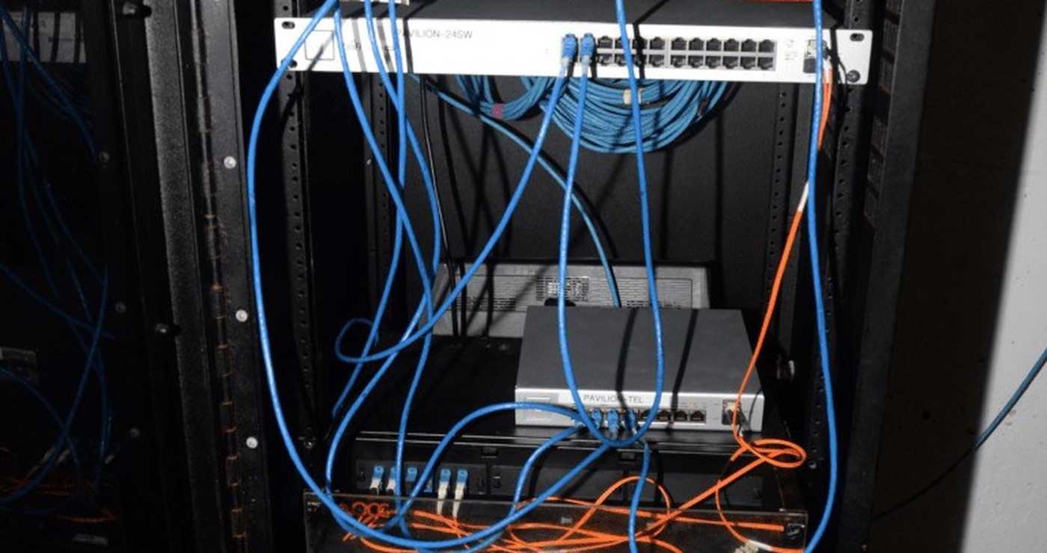
未来展望 · 泛化应用
对抗场景迁移重点：对手建模、历史采样与安全兜底
游戏 AI
从 1v1 推塔扩展到多类型对抗
Selfplay
通过历史模型缓解策略遗忘
MOBA
数值分桶
血量、弹药、技能 CD 等阶段信号
RTS
自博弈与历史策略对抗
零和奖励
目标天然对抗，适合差分反馈
FPS
赛事陪练
网络安全
检测器也需要避免低收益策略
友敌编码
正常流量与异常流量分通道
入侵检测
时序拓扑
IP、服务、连接关系联合建模
APT 识别
正常与异常流量的持续对抗
防摆烂
避免模型长期输出“无异常”
欺诈交易
攻防仿真
图片来源：Wikimedia Commons；泛化方向为建模思想迁移，不表示当前模型已完成场景验证。
21

Slide 22
Tencent AI Arena Global Open Competition
THANKS
2026 腾讯开悟人工智能全球公开赛
FedExing · T2600875 · 郭鸿毅 / 周德诺 / 古天豪

